Slide 1
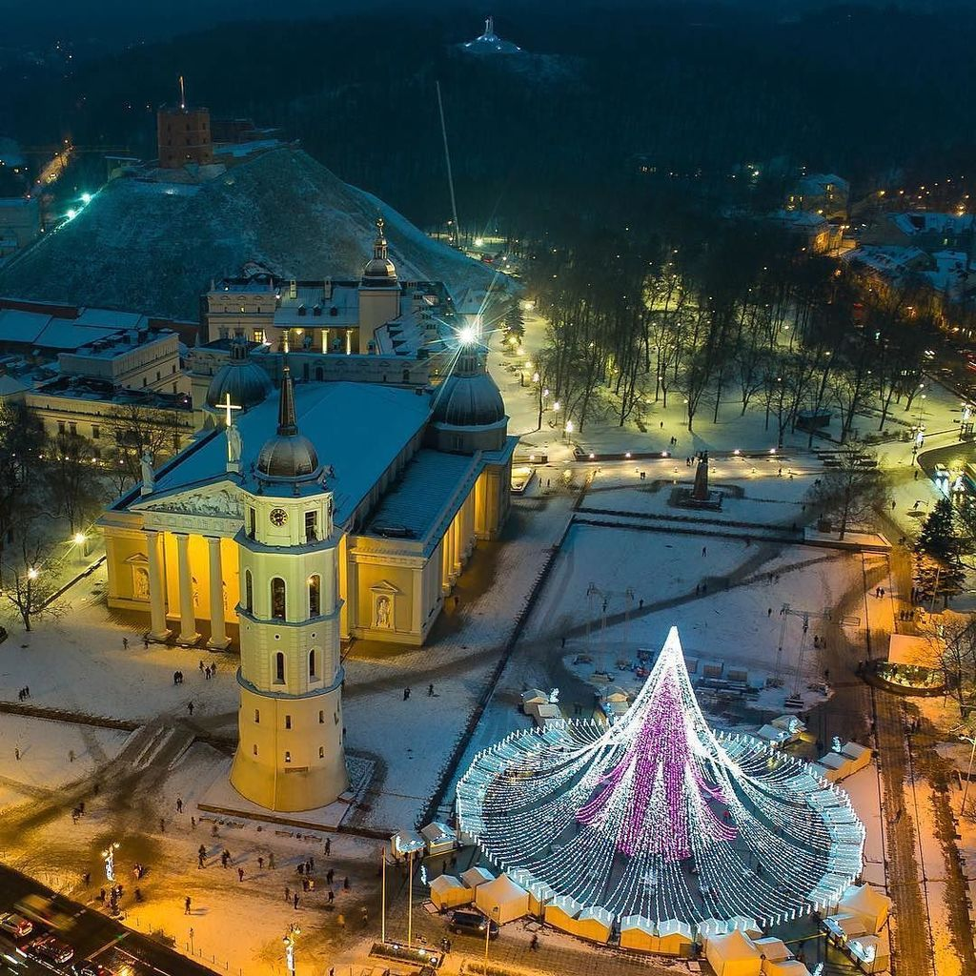


VILNIAUS MIESTO SAVIVALDYBĖS 2018 METŲ BIUDŽETO PROJEKTAS
2018-01-11

Slide 2

Savivaldybės 2018 m. biudžeto finansinių šaltinių palyginimas su 2017 m., tūkst. Eur
Finansiniai šaltiniai | 2017 m. patvirtinta | 2018 m. projektas | +, - | %
1. | Biudžeto pajamos su dotacijomis, iš jų: | 469.301,5 | 551.948,2 | 82.646,7 | 17,6
 | - biudžeto pajamos savarankiškoms f-joms vykdyti (be specialiųjų programų lėšų) | 305.889,0 | 358.014,0 | 52.125,0 | 17,0
 | - biudžeto pajamos, skirtos specialiosioms programoms vykdyti | 29.568,7 | 32.828,0 | 3.259,3 | 11,0
 | 1.1. Iš viso biudžeto pajamų savarankiškoms f-joms vykdyti | 335.457,7 | 390.842,0 | 55.384,3 | 16,5
 | 1.2. Dotacijos | 133.843,8 | 161.106,2 | 27.262,4 | 20,4
2. | Apyvartos lėšų likučiai | 17.231,0 | 31.214,4 | 13.983,4 | 81,2
3. | Skolintos lėšos | 24.000,0 |  | -24.000,0
IŠ VISO 1+2+3 |  | 510.532,5 | 583.162,6 | 72.630,1 | 14,2

Slide 3

Savivaldybės 2018 m. biudžeto struktūrinio
balanso prognostinis modelis
Planuojamos 2018 m. biudžeto pajamos |  |  |  | 551,9 | mln. Eur
Planuojamos 2018 m. biudžeto išlaidos, iš jų ▼ |  |  |  | 583,1 | mln. Eur
išlaidos pagal pajamas |  |  |  | 551,9 | mln. Eur
iš Savivaldybės biudžeto lėšų likučio |  |  |  | 19,8 | mln. Eur
iš spec. programų lėšų likučio |  |  |  | 11,4 | mln. Eur
 |  | Nominalus balansas ► |  | -31,2 | mln. Eur
Prognozuojamas kreditorinio įsisk. pokytis |  |  |  | -6,8 | mln. Eur
Prognozuojamas paskolų pokytis |  |  |  | -11,8 | mln. Eur
Prognozuojamas restrukt. skolų bankams pokytis |  |  |  | -25,0 | mln. Eur
 |  | Kaupiamasis balansas ► |  | 12,4 | mln. Eur
Ciklinė komponentė |  |  |  | 11,8 | mln. Eur
 |  | Struktūrinis balansas ► |  | 0,6 | mln. Eur
Prognozuojamas kasos balansas, įvertinant pinigų srautus
Kreditorinio įsiskolinimo ir paskolų mažėjimas atitinkamai gerina struktūrinį balansą, ir atvirkščiai didėjimas – blogina
Nominalus balansas - Kreditorinio įsiskolinimo pokytis - Paskolų pokytis - Finansinio turto pokytis = Kaupiamasis balansas
Finansų ministerijos apskaičiuotas dydis 2018 m. tenkantis Vilniaus savivaldybei. Tai minimalus Savivaldybės biudžeto pertekliaus dydis.
Kaupiamasis balansas - Ciklinė komponentė = Struktūrinis balansas (Negali būti neigiamas dydis)

Slide 4

Savivaldybės 2018 m. biudžeto pajamų plano projekto palyginimas su 2017 m., tūkst. Eur (I)
Pajamos | 2017 m. patvirtintas planas | 2018 m. plano projektas | Pokytis | %
1. MOKESČIAI | 292.161,0 | 333.418,0 | 41.257,0 | 14,1
1.1. Gyventojų pajamų mokestis | 244.148,0 | 289.218,0 | 45.070,0 | 18,5
1.2. Turto mokesčiai | 33.400,0 | 43.000,0 | 9.600,0 | 28,7
1.2.1. Žemės mokestis | 1.500,0 | 3.508,0 | 2.008,0 | 133,9
1.2.2. Paveldimo turto mokestis | 400,0 | 471,0 | 71,0 | 17,8
1.2.3. Nekilnojamojo turto mokestis | 31.500,0 | 39.021,0 | 7.521,0 | 23,9
1.3. Prekių ir paslaugų mokesčiai | 14.613,0 | 1.200,0 | -13.413,0 | -91,8
1.3.1. Mokestis už aplinkos teršimą | 1.200,0 | 1.200,0
1.3.2. Valstybės rinkliavos | 490,0 |  | -490,0 | -100,0
1.3.3. Vietinės rinkliavos | 12.923,0 |  | -12.923,0 | -100,0

Slide 5
Savivaldybės 2018 m. biudžeto pajamų plano projekto palyginimas su 2017 m., tūkst. Eur (II)
Pajamos | 2017 m. patvirtintas planas | 2018 m. plano projektas | Pokytis | %
2. KITOS PAJAMOS | 29.983,7 | 47.102,0 | 17.118,3 | 57,1
2.1. Turto pajamos | 4.785,0 | 5.903,0 | 1.118,0 | 23,4
2.1.1. Palūkanos už depozitus | 15,0 |  | -15,0
2.1.2. Dividendai ir kitos pelno įmokos |  | 943,0 | 943,0
2.1.3. Nuomos mokestis už valstybinę žemę | 4.600,0 | 4.600,0
2.1.4. Mokesčiai už valstybinius gamtos išteklius | 170,0 | 360,0 | 190,0 | 111,8
2.2. Pajamos už prekes ir paslaugas | 21.298,7 | 37.968,0 | 16.669,3 | 78,3
2.2.1. Pajamos už ilgalaikio ir trumpalaikio materialiojo turto nuomą, iš jų: | 5.690,6 | 3.060,1 | -2.630,5 | -46,2
- Savivaldybės patalpų nuoma | 2.000,0 | 2.300,0 | 300,0 | 15,0
- biudžetinių įstaigų patalpų nuoma | 690,6 | 760,1 | 69,5 | 10,1
- Savivaldybės būsto ir socialinio būsto nuomos sukauptos lėšos | 3.000,0
2.2.2. Įmokos už išlaikymą švietimo, socialinės apsaugos ir kitose įstaigose | 15.608,1 | 16.085,9 | 477,8 | 3,1
2.2.3. Valstybės rinkliavos |  | 490,0 | 490,0
2.2.4. Vietinės rinkliavos |  | 18.332,0 | 18.332,0

Slide 6
Savivaldybės 2018 m. biudžeto pajamų plano projekto palyginimas su 2017 m., tūkst. Eur (III)
Pajamos | 2017 m. patvirtintas planas | 2018 m. plano projektas | Pokytis | %
2.3. Pajamos iš baudų, konfiskuoto turto ir kitų netesybų | 1.688,0 | 1.688,0
2.4. Kitos neišvardytos pajamos, iš jų: | 2.212,0 | 1.543,0 | -669,0 | -30,2
- kitos pajamos | 1.262,0 | 443,0 | -819,0 | -64,9
- želdinių atkuriamosios vertės lėšos | 150,0 | 200,0 | 50,0 | 33,3
- parama socialinės infrastruktūros plėtrai | 800,0 | 900,0 | 100,0 | 12,5
3. MATERIALIOJO IR NEMATERIALIOJO TURTO REALIZAVIMO PAJAMOS | 11.450,0 | 10.322,0 | -1.128,0 | -9,9
3.1. Žemės realizavimo pajamos | 2.450,0 | 1.750,0 | -700,0 | -28,6
3.2. Pastatų ir statinių realizavimo pajamos (pajamos už išsiperkamus Savivaldybės gyvenamuosius būstus) | 1.000,0 | 2.572,0 | 1.572,0 | 157,2
3.3. Kito ilgalaikio materialiojo turto realizavimo pajamos (už privatizuojamą Savivaldybės turtą) | 8.000,0 | 6.000,0 | -2.000,0 | -25,0
IŠ VISO (1+2+3) | 333.594,7 | 390.842,0 | 57.247,3 | 17,2
4. VALSTYBĖS BIUDŽETO BENDROSIOS DOTACIJOS KOMPENSACIJOS | 1.863,0 |  | -1.863,0
IŠ VISO PAJAMŲ savarankiškoms f-joms vykdyti (be dotacijų) (1+2+3+4) | 335.457,7 | 390.842,0 | 55.384,3 | 16,5
5. DOTACIJOS | 133.843,8 | 161.106,2 | 27.262,4 | 20,4
IŠ VISO PAJAMŲ SU DOTACIJOMIS (1+2+3+4+5) | 469.301,5 | 551.948,2 | 82.646,7 | 17,6

Slide 7

2018 m. biudžeto projekto iš visų šaltinių (išskyrus dotacijas) palyginimas pagal asignavimų valdytojus, tūkst. Eur
Asignavimų valdytojas | 2017 patvirtintas planas | 2018 m. projektas
 |  | poreikis | projektas | palyginimas su poreikiu | palyginimas su 2017
Savivaldybės administracija | 83.621,3 | 61.243,9 | 59.578,1 | -1.665,8 | -24.043,2
E. miesto departamentas | 2.529,5 | 2.523,0 | 2.523,0 |  | -6,5
Miesto plėtros departamentas | 2.633,5 | 2.994,6 | 2.750,7 | -243,9 | 117,2
Miesto ūkio ir transporto departamentas | 114.258,2 | 176.578,8 | 130.701,8 | -45.877,0 | 16.443,6
Saugaus miesto departamentas | 1.843,0 | 1.340,0 | 1.122,0 | -218,0 | -721,0
Socialinių reikalų ir sveikatos departamentas | 37.201,0 | 70.393,3 | 47.544,3 | -22.849,0 | 10.343,3
Švietimo, kultūros ir sporto departamentas | 128.628,4 | 229.495,9 | 170.516,5 | -58.979,4 | 41.888,1
Vilniaus m. Sav. kontrolės ir audito tarnyba | 361,7 | 421,6 | 421,6 |  | 59,9
Turto departamentas | 5.306,2 | 6.312,0 | 4.319,9 | -1.992,1 | -986,3
Administracijos direktoriaus rezervas | 289,6 | 300,0 | 300,0 |  | 10,4
Nepaskirstytos paramos lėšos soc. infrastruktūros plėtrai | 16,3 | 162,1 | 162,1 |  | 145,8
Iš viso: | 376.688,7 | 551.765,2 | 419.940,0 | -131.825,2 | 43.251,3

Slide 8

2018 m. biudžeto projekto iš visų šaltinių (išskyrus dotacijas) palyginimas pagal programas, tūkst. Eur (I)
Programa | 2017 patvirtintas planas | 2018 m. projektas
 |  | poreikis | projektas | palyginimas su poreikiu | palyginimas su 2017
01 programa „Vaikų, jaunimo ir suaugusiųjų ugdymas“ | 111.650,0 | 199.776,4 | 146.124,9 | -53.651,5 | 34.474,9
02 programa „Socialinės apsaugos plėtojimas, skurdo bei socialinės atskirties mažinimas“ | 68.427,5 | 88.144,7 | 74.058,2 | -14.086,5 | 5.630,7
03 programa „Sveikatos apsauga“ | 4.042,1 | 26.138,6 | 8.232,9 | -17.905,7 | 4.190,8
04 programa „Vaikų ir jaunimo socializacija“ | 2.814,5 | 4.869,3 | 4.811,1 | -58,2 | 1.996,6
05 programa „Būsto plėtra“ | 6.550,7 | 9.455,5 | 7.128,9 | -2.326,6 | 578,2
06 programa „Kūno kultūros ir sporto plėtojimas“ | 10.978,7 | 18.902,1 | 16.556,1 | -2.346,0 | 5.577,4
07 programa „Informacinės visuomenės plėtra“ | 2.529,5 | 2.523,0 | 2.523,0 |  | -6,5
08 programa „Sąlygų verslo plėtrai sudarymas ir patrauklios investicijoms aplinkos formavimas“ | 1.558,0 | 3.401,6 | 2.443,6 | -958,0 | 885,6
09 programa „Kultūros veiklos plėtra ir jos vaidmens bendruomenės gyvenime stiprinimas“ | 7.009,8 | 10.282,6 | 7.358,9 | -2.923,7 | 349,1
10 programa „Senamiesčio atgaivinimas“ | 1.200,8 | 1.121,6 | 621,6 | -500,0 | -579,2

Slide 9
2018 m. biudžeto projekto iš visų šaltinių (išskyrus dotacijas) palyginimas pagal programas, tūkst. Eur (II)
Programa | 2017 patvirtintas planas | 2018 m. projektas
 |  | poreikis | projektas | palyginimas su poreikiu | palyginimas su 2017
11 programa „Aplinkos ir kraštovaizdžio apsauga“ | 9.213,8 | 20.664,6 | 15.731,2 | -4.933,4 | 6.517,4
12 programa „Turizmo plėtra“ | 220,0 | 300,0 | 220,0 | -80,0
13 programa „Urbanistinės plėtros strategijos formavimas“ | 2.247,9 | 2.376,4 | 2.151,4 | -225,0 | -96,5
14 programa „Miesto infrastruktūros objektų priežiūra ir modernizavimas“ | 40.909,4 | 78.286,2 | 53.547,3 | -24.738,9 | 12.637,9
15 programa „Miesto infrastruktūros objektų plėtra“ | 28.030,6 | 28.442,8 | 22.266,9 | -6.175,9 | -5.763,7
16 programa „Savivaldybės veiklos pagrindinių funkcijų vykdymo strategijos formavimas ir įgyvendinimas“ | 78.620,6 | 55.602,5 | 55.314,5 | -288,0 | -23.306,1
17 programa „Seniūnijų veikla“ | 378,9 | 1.015,2 | 387,4 | -627,8 | 8,5
Administracijos direktoriaus rezervas | 289,6 | 300,0 | 300,0 |  | 10,4
Nepaskirstytos paramos lėšos soc. infrastruktūros plėtrai | 16,3 | 162,1 | 162,1 |  | 145,8
Iš viso: | 376.688,7 | 551.765,2 | 419.940,0 | -131.825,2 | 43.251,3

Slide 10
2018 m. prioritetiniai Savivaldybės investiciniai projektai ir jų finansavimo šaltiniai
Nr. | Prioritetiniai investiciniai projektai 2018 m. | Projekto vertė iš viso, mln. EUR | Savivaldybės lėšos, mln. EUR | Prognozuojamos valstybės lėšos, mln. EUR | Prognozuojamos ES ir kitų fondų lėšos, mln. EUR
1. | Ugdymo įstaigų (mokyklų, gimnazijų) pastatų (35 objektų) atnaujinimas | 23,6 | 4,7 | 0,5 | 7,1
2. | Ikimokyklinių ugdymo įstaigų (darželių) pastatų (10 objektų) atnaujinimas ir modernizavimas | 19,2 | 9,4 | 0,4 | 4,0
3. | Naujų mokyklų pastatų statyba (Gabijos gimn., Balsių, Tolminkiemio g.) | 29,7 | 1,1
4. | Vilniaus miesto susisiekimo infrastruktūros vystymas (priežiūra, remontas, rekonstrukcija) | 20,4 | 4,2 | 16,0
5. | Sporto paskirties pastato–baseino, Vilniuje, S. Neries gatvėje, statyba (prie A. Kulviečio klasikinės gimnazijos) | 3,5 | 1,5
6. | Daugiafunkcio Lazdynų sveikatinimo centro įkūrimas | 25,6 | 2,1 | 0,5 | 14,8
7. | Sporto salių prie mokyklų statyba (prie Pilaitės gimn. Ir Žemynos progimn.) | 4,4 | 2,1 | 0,6
8. | Neries ir Vilnios krantinių sutvarkymo ir infrastruktūros įrengimo darbai (8 objektai) | 21,6 | 0,8 | 0,4 | 3,9
9. | Ekologiško viešojo transporto plėtojimas; ekologiškų transporto priemonių įsigijimas | 19,2 | 0,5 |  | 13,5

